Slide 1
Оборудование и товары для дезинфекции
Предложение для Дилеров от компании “Purge Technology”

Slide 2
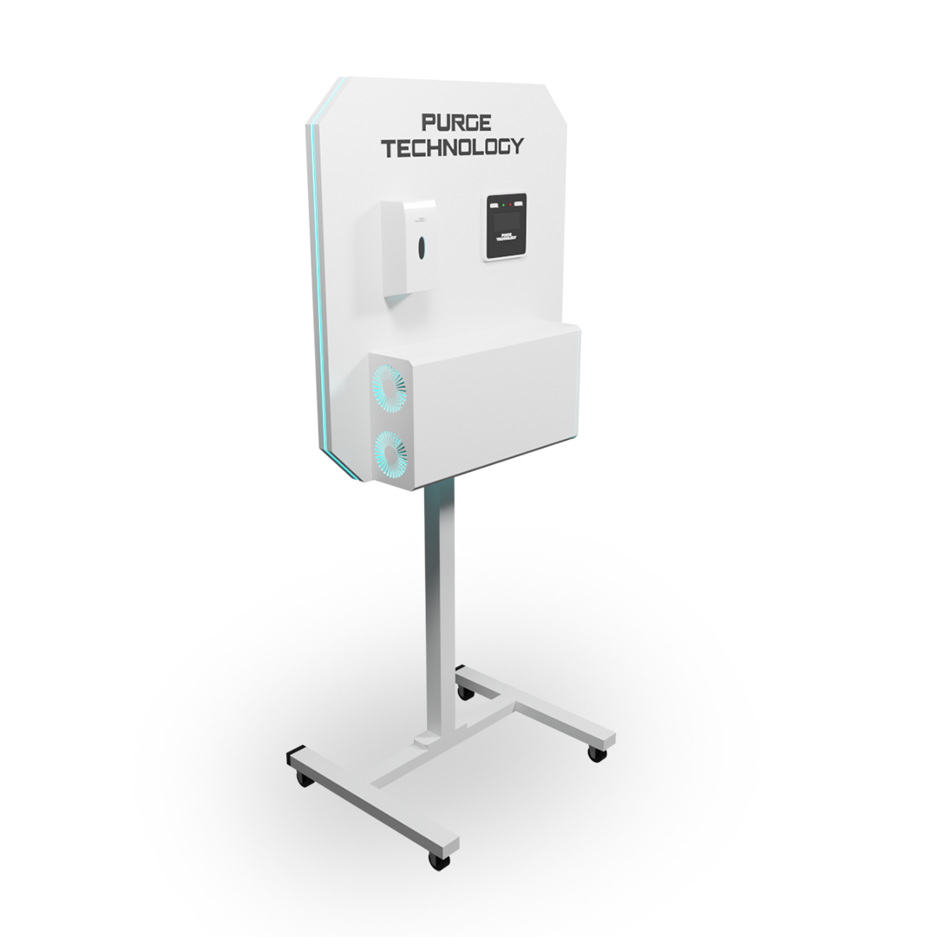
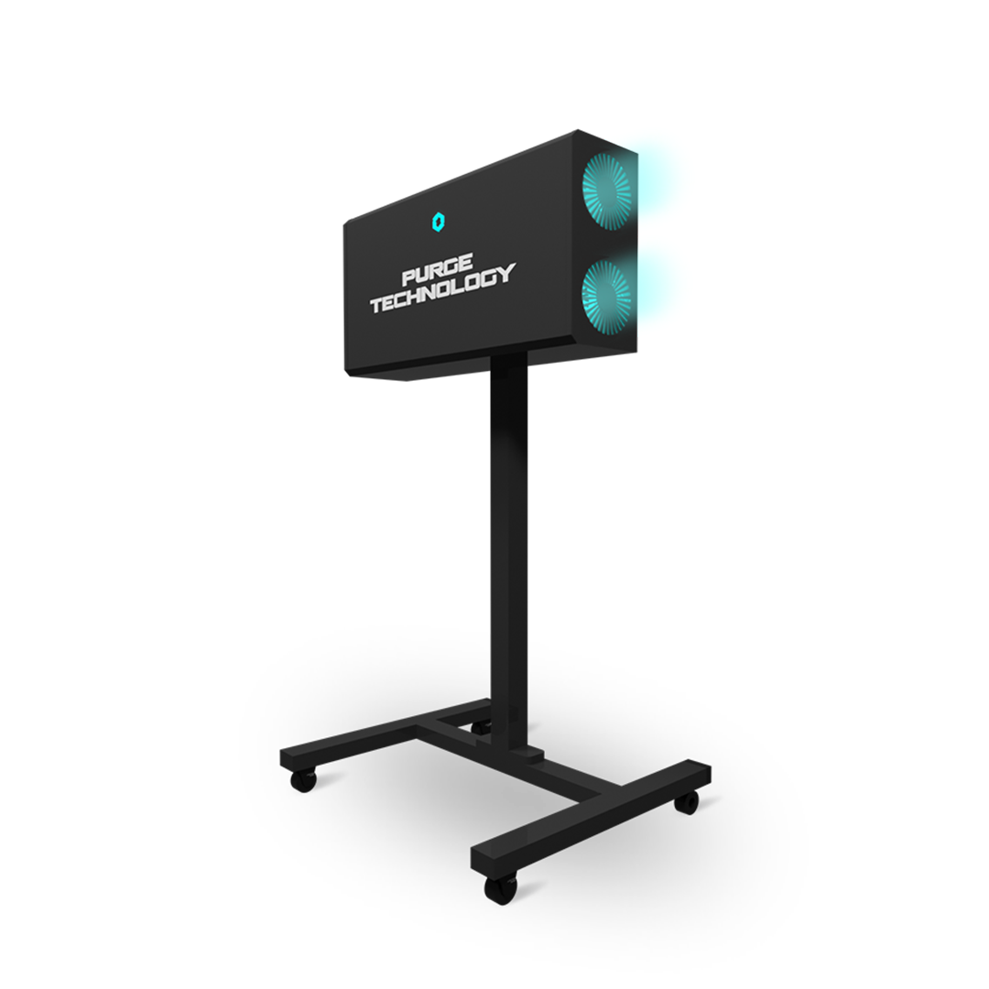
О Компании
Компания “Purge Technology” Занимается разработкой высокотехнологичных и умных систем дезинфекции.
Компания “Purge Technology” входит холдинг действующих компаний: Строительная компания ООО «Стройактив» и Юридическая компания «Юридический центр урегулирования споров», то есть компания имеет свой собственный правовой базис и поддержку.

Slide 3
О Компании
Purge Technology это собственное производство на территории России, качественные комплектующие собственного производства и Европейское качество продукции.
Производство рециркуляторов и smart рециркуляторов построено на отдельной заводской линии.

Slide 4
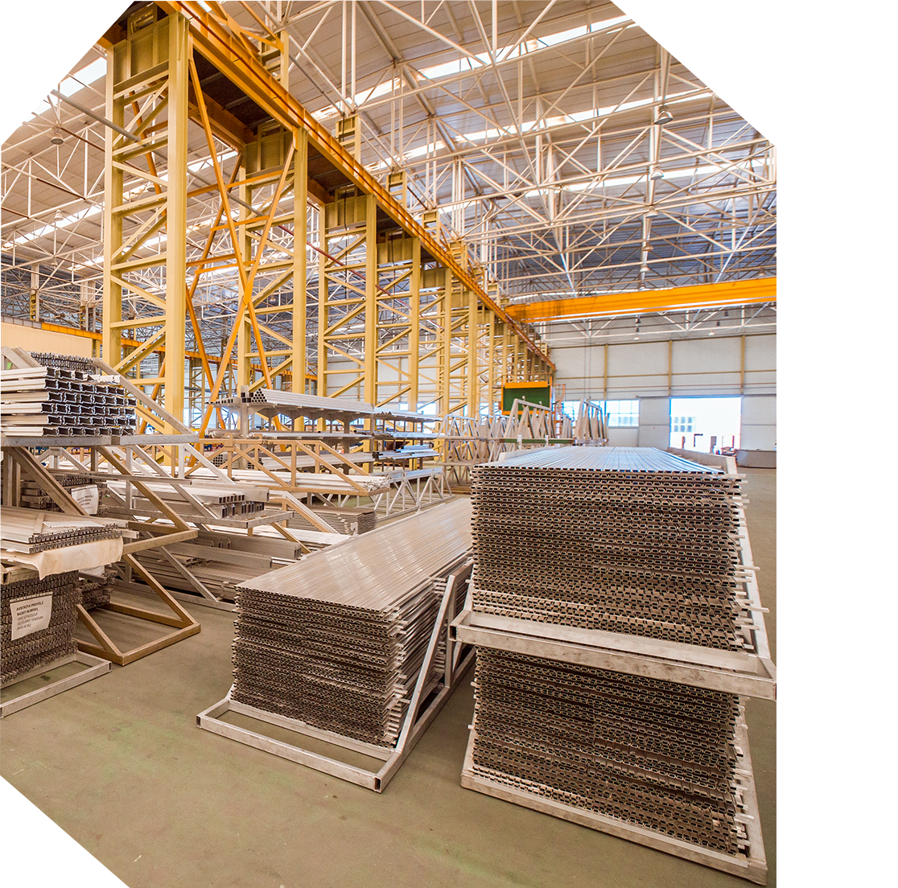
Активы
Активы “Purge Technology”:
производственные объединения на базе нашего холдинга занимающиеся выпуском товаров под брендом “Purge technology" :
“СЗЖБК Подольский завод
металлоконструкций”
“Мытищинский завод Лазерной резки”

Slide 5
Внешняя экономика
Так же компания “Purge technology” осуществляет внешнеэкономическую деятельность с рядом зарубежных компаний, таких как:
MIC COOLING SOLUTION CO, компания базируется в Гонконге, отгрузки происходят в городе Шанхае
Вся продукция выпущенная под брендом
“Purge technology” сертифицирована, имеет все необходимые знаки качества и контроля качества.

Slide 6
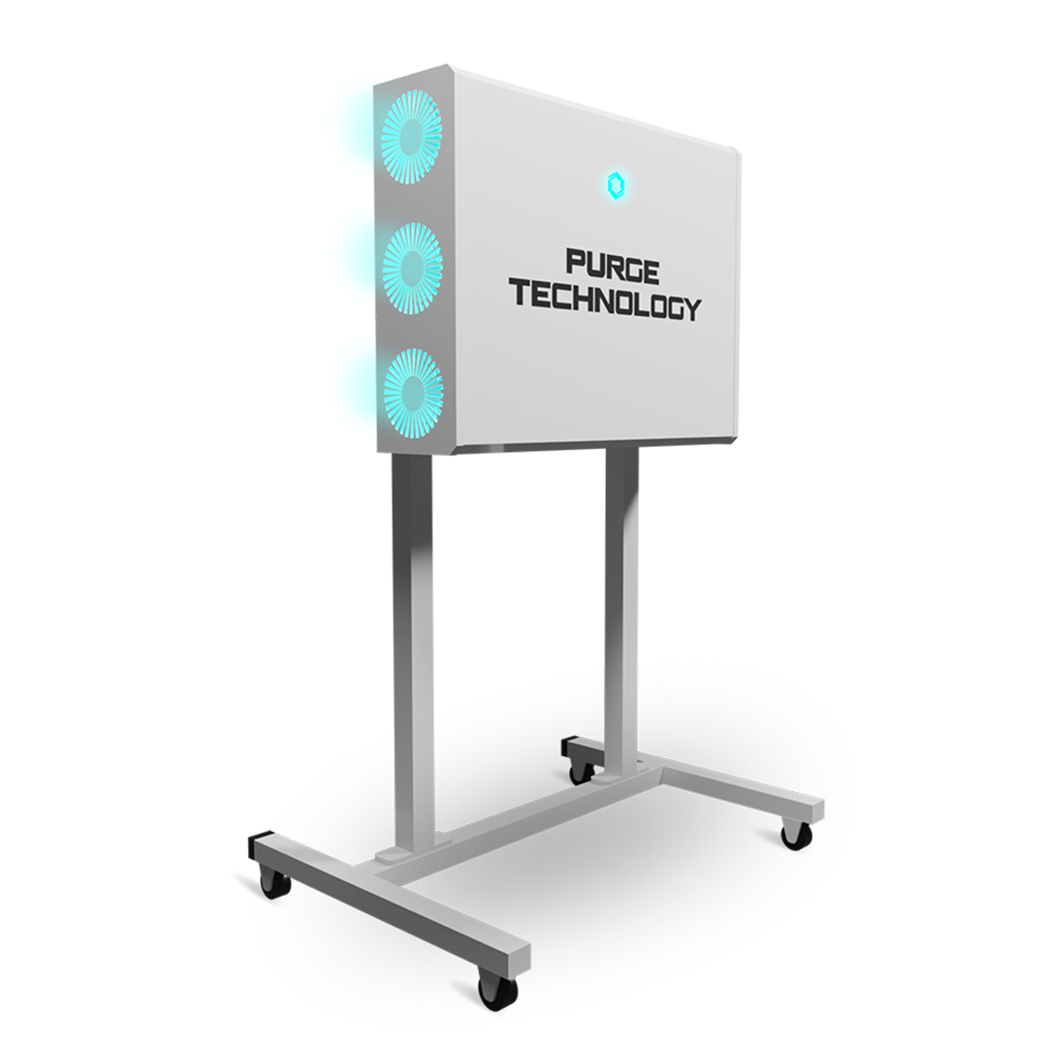
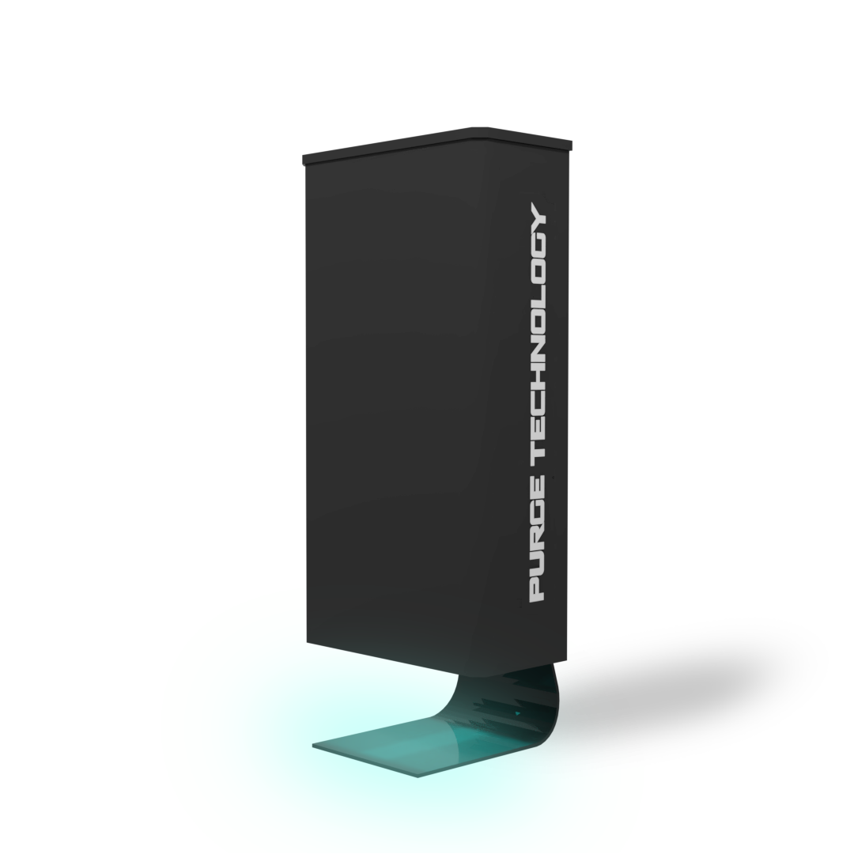
Партнерство
Бренд по производству систем дезинфекции
(в т.ч. рециркуляторов/smart-рециркуляторов, а также комплексных систем дезинфекции пломышленного масштаба)
“Purge Technology” ищет партнеров, предлагает стать дилером и представителем бренда в Москве, Санкт Петербурге и других регионах.

Slide 7
Партнерство
Приглашаем организации к сотрудничеству.
Даём индивидуальные скидки в зависимости
от количества. Работаем с государственными структурами.
Приглашаем банки, страховые компании, владельцев гипермаркетов и различный ритэйл, салоны красоты, автосалоны, офисы компаний, медицинские учреждения, выставочные комплексы, аэропорты, вокзалы, предприятия.

Slide 8
Партнерство
Предлагаем оптовые цены на нашу продукцию
и возможность стать дилером получая оптовые цены на всю линейку оборудования для дезинфекции выпускаемым под брендом
“Purge Technology”.
Вместе с тем, клиент получает гарантийное обслуживание, а также индивидуальный расчёт оборудования на различные объемы площадей.

Slide 9
Партнерство
Вы можете установить себе оборудование дезинфекции - бактерицидные рециркуляторы, санитайзеры, настенные термометры по оптовым ценам + стать нашими дилерами.

Slide 10
Вирусам доступа нет!
Зарабатывайте вместе с нами!
Защитите себя и своих клиентов!
Ознакомиться с нашей продукцией
можно на сайте:
http://purgetech.ru/lamps

Slide 11
Контакты:
г. МОСКВА, ИЛЬИНСКОЕ ШОССЕ 1А
БИЗНЕС ЦЕНТР “КРАСНОГОРСК ПЛАЗА”
1-й ЭТАЖ ОФИС 6
ТЕЛ: +79851700060
EMAIL: SMV888777@GMAIL.COM

